Slide 1
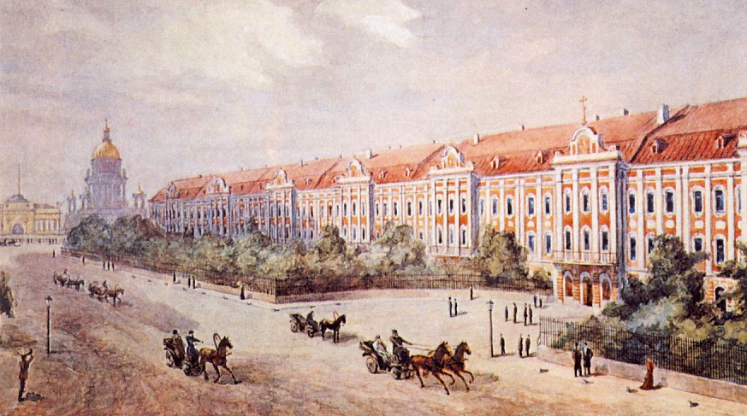
Особенности динамики малых пылевых структур в магнитном поле
Карасев В.Ю., Дзлиева Е.С., Павлов С.И., Новиков Л.А., Яницин Д.В., Тарасов С.В.
Санкт-Петербургский
Государственный Университет

Slide 2
План
1 Малые структуры - счетное число частиц, вращение в магнитном поле как индикатор
2 Особенность эксперимента
3 Пороговый характер вращения
4 От кластера к структуре (2Dсечение).
5 Зависимости порога от параметров.
6 Выводы, литературные данные, объяснение, перспективы применеия

Slide 3
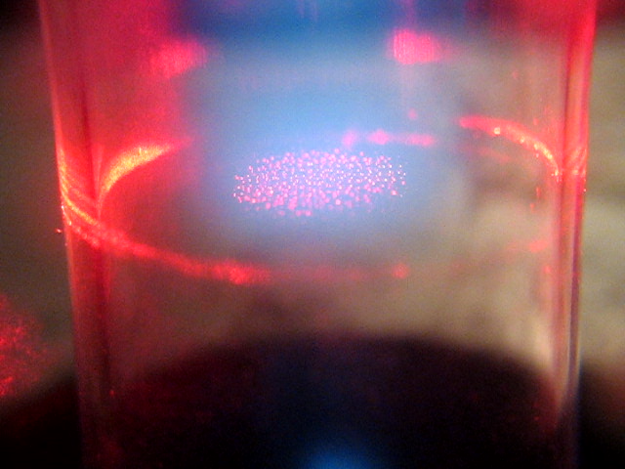
Большая пылевая структура

Slide 4
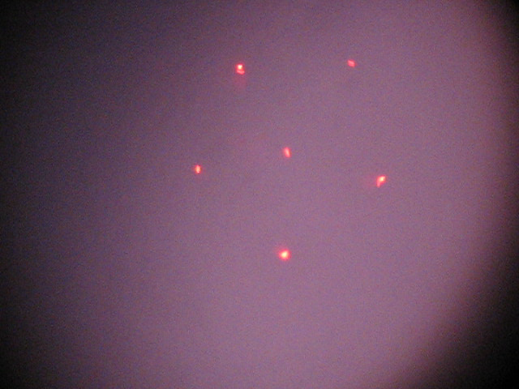
Пылевой кластер

Slide 5
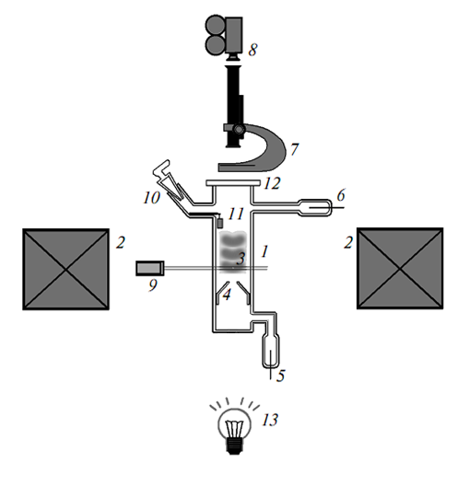
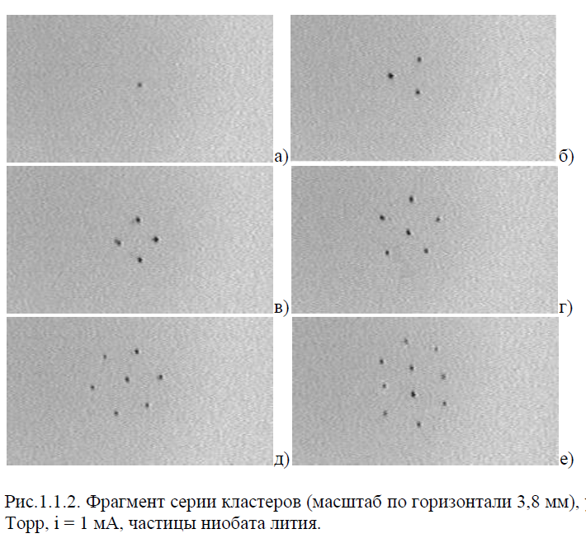
Особенности эксперимента

Slide 6
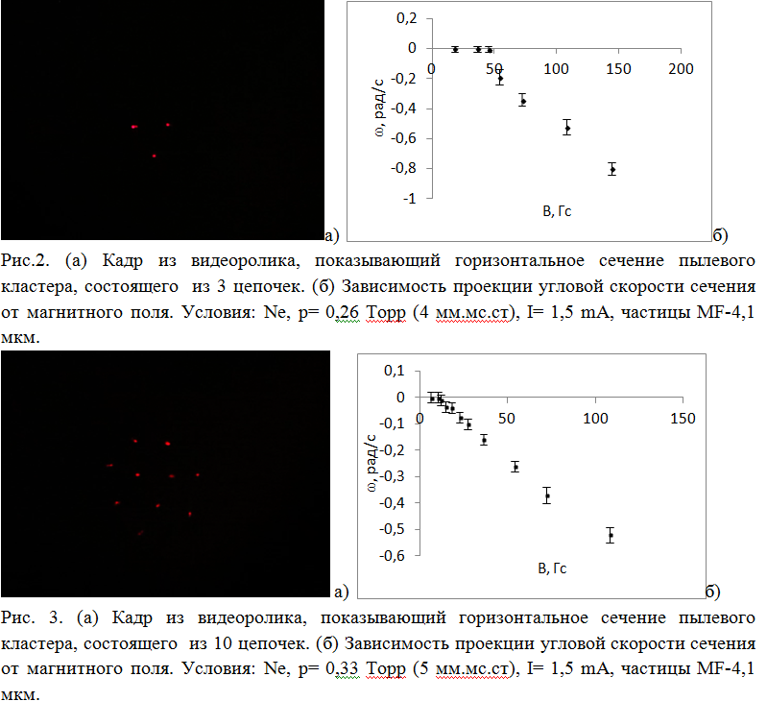
Порог на зависимости угловой скорости

Slide 7
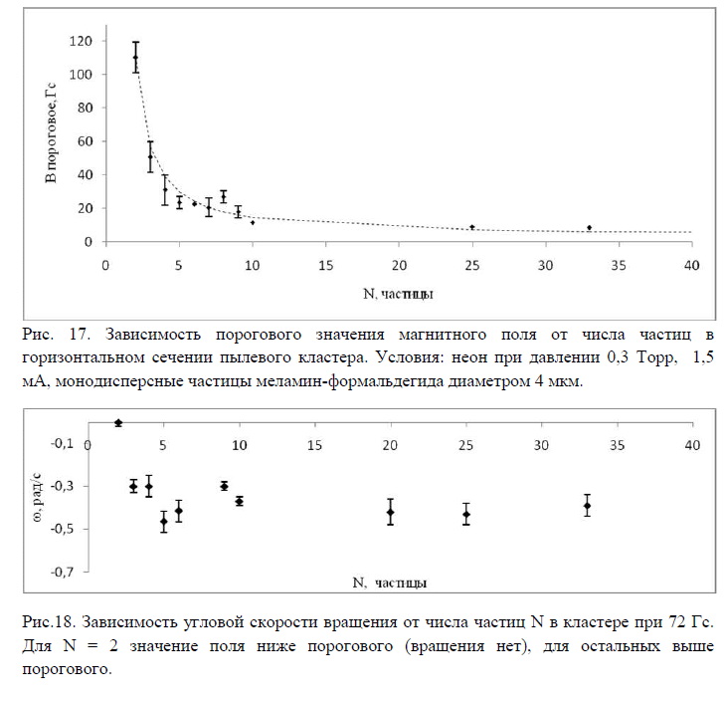

Slide 8
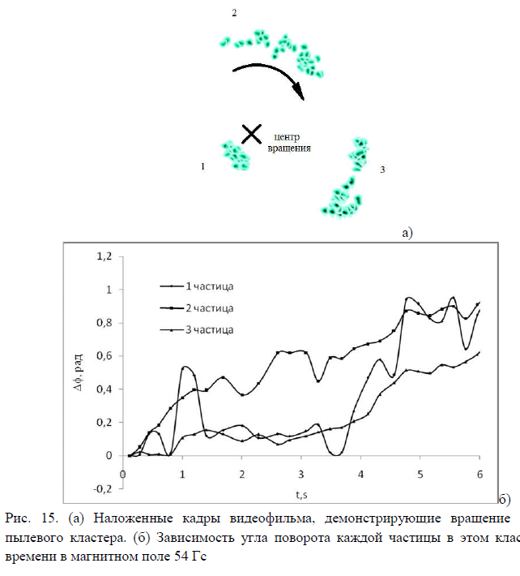
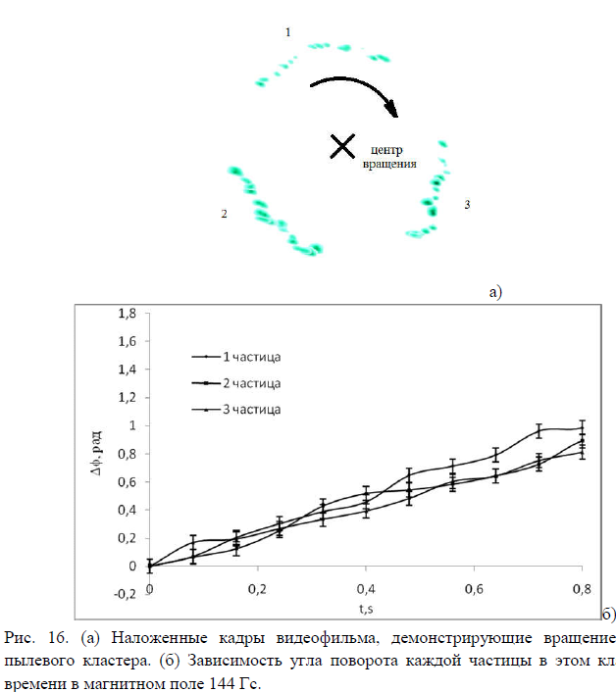
Возникновение вращения вблизи порога, 3 цепочки

Slide 9
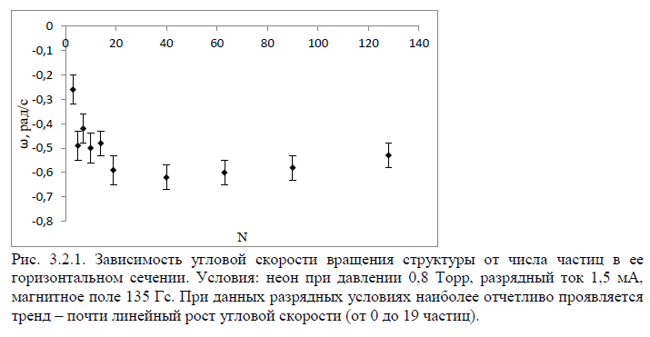

Slide 10
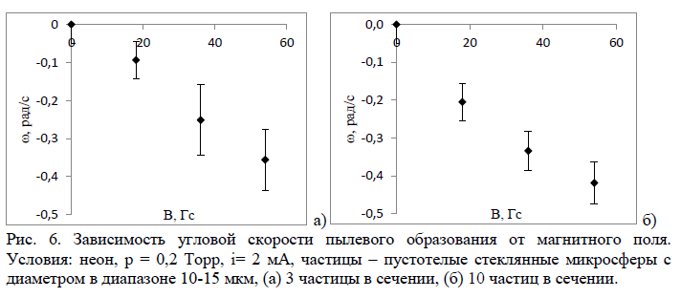
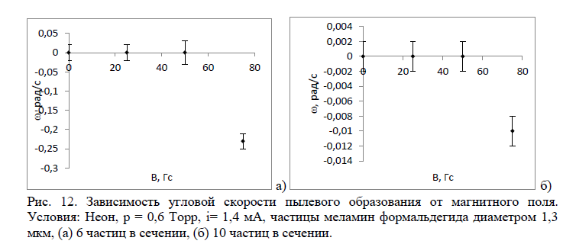
Размер частиц
10 мкм и 1 мкм

Slide 11
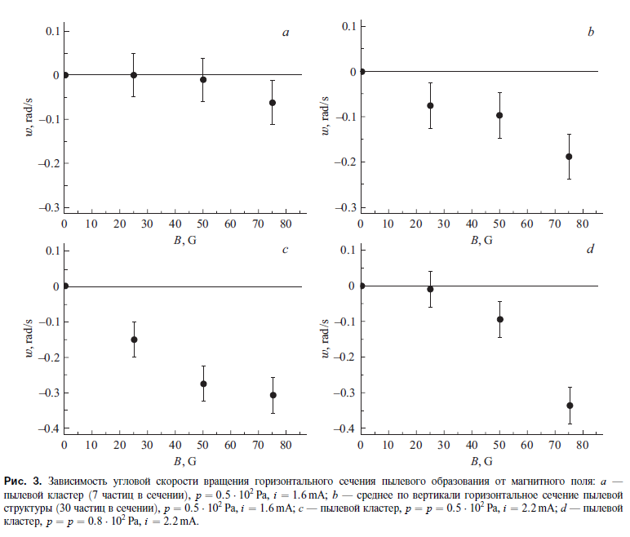

Slide 12
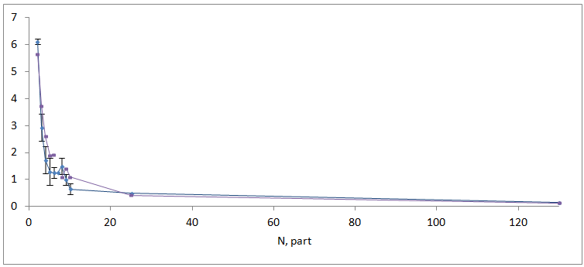
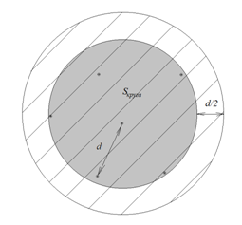

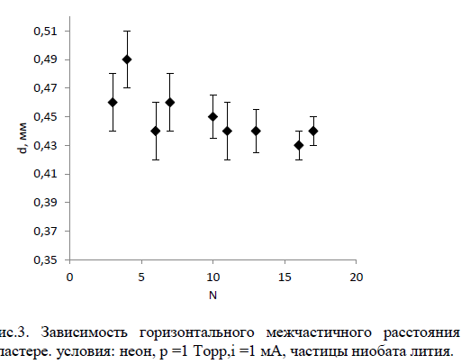
Порог и площадь структуры

Slide 13
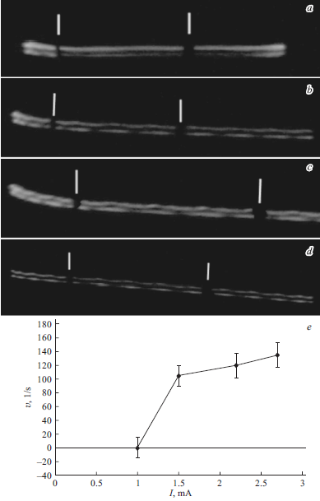
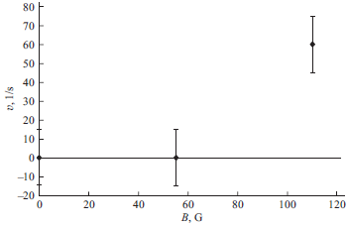
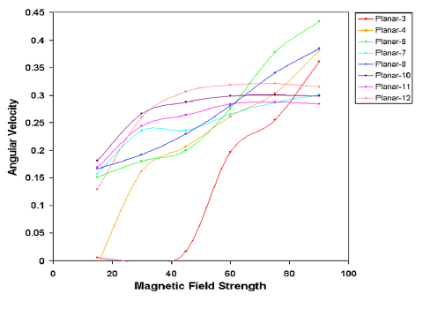

Slide 14
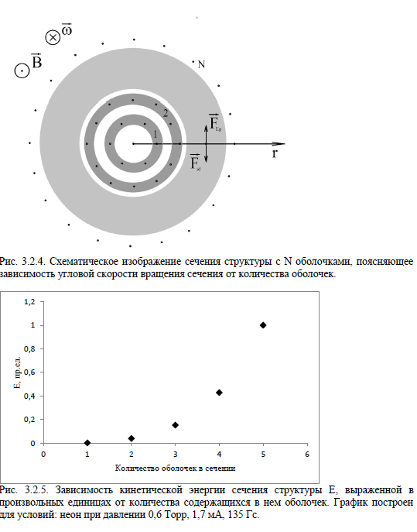
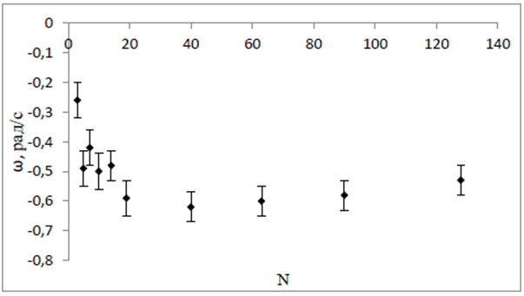

Slide 15
Качественные выводы из эксперимента
- зависимость порога от числа частиц
- зависимость от размера частиц
- зависимость от тока и давления газа
- изменение тренда зависимости
- действие силы увлечения ионами
- влияние структуры на поток ионов
- линейная зависимость – область перехода от малого кластера к структуре

Slide 16
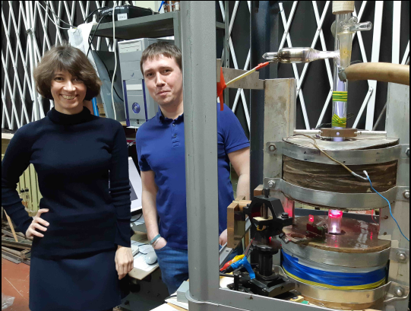
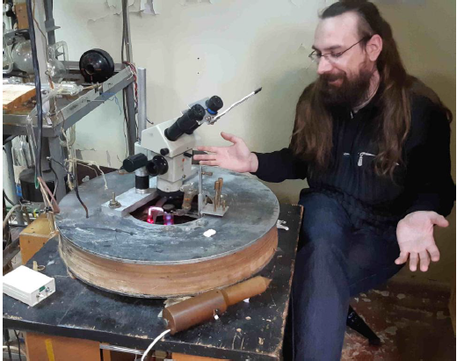
Спасибо за внимание!

